Slide 1
Xây dựng Hệ thống Bãi Đỗ Xe Thông Minh

Slide 2
Giới thiệu Thành viên Nhóm

Slide 3
Giới thiệu Dự Án
Vấn đề hiện tại
Giải pháp
Quản lý thủ công tốn thời gian và công sức.
Tự động hóa quản lý xe ra vào.
Khó khăn trong việc theo dõi ô trống.
Hiển thị trực quan trạng thái bãi đỗ.
Thiếu tính minh bạch và hiệu quả.
Lưu trữ thông tin xe.

Slide 4
Thành phần của Mô hình
Phần cứng
Phần mềm
Raspberry Pi: Bộ điều khiển trung tâm.
Python: Lập trình logic hoạt động.
Servo: Điều khiển cổng vào/ra.
OpenCV: Chụp và lưu ảnh xe.
Cảm biến siêu âm: Phát hiện xe.
Giao thức SPI: Điều khiển LED matrix.

Slide 5

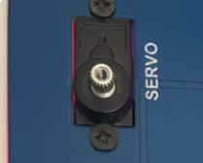



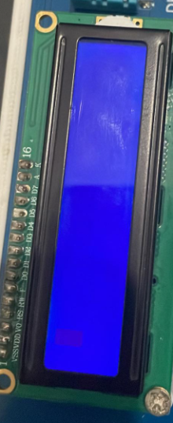
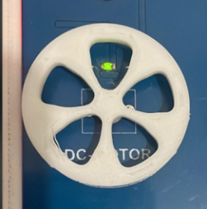

Phần cứng
Cảm biến
Raspberry Pi
LED matrix
Camera
Cảm biến siêu âm đo khoảng cách xe đến cổng.
Xử lý dữ liệu từ cảm biến và điều khiển thiết bị.
Hiển thị trực quan trạng thái ô trống/đầy.
Chụp ảnh xe khi vào/ra bãi.
Cổng
Servo điều khiển mở/đóng cổng tự động.

Slide 6
Chức năng Chính
1
Xe vào bãi: Kiểm tra khoảng cách, chọn ô trống, chụp ảnh xe, mở cổng.
2
Xe ra khỏi bãi: Xác định ô đỗ có xe, xóa trạng thái ô, xóa ảnh xe, mở cổng.
3
Hiển thị trạng thái bãi đỗ: LED matrix hiển thị ô trống/đầy, cập nhật tự động.

Slide 7
Ưu điểm của Mô hình
1
1. Tự động hóa
2
2. Trực quan
Giảm công sức và thời gian quản lý bãi đỗ xe.
LED matrix hiển thị rõ ràng trạng thái bãi đỗ.
3
3. Lưu trữ thông tin
4
4. Chi phí hợp lý
Chụp ảnh xe vào/ra để quản lý an ninh.
Sử dụng linh kiện phổ biến, giá thành thấp.

Slide 8
Ứng dụng Thực tiễn
Bãi đỗ xe
1
Công cộng, trung tâm thương mại, tòa nhà văn phòng.
Bãi đỗ xe
2
Trường học, khu dân cư, bệnh viện.
Mở rộng
3
Quản lý bãi đỗ tự động quy mô lớn.
Mở rộng
4
Tích hợp hệ thống thanh toán không chạm.

Slide 9





Hạn chế và Cải tiến
Hạn chế
1
Phụ thuộc vào nguồn sáng.
Hạn chế
2
Phạm vi cảm biến giới hạn.
Cải tiến
3
Tích hợp module IoT.
Cải tiến
4
Sử dụng camera AI.
Cải tiến
5
Kết nối app.

Slide 10
Kết luận
1
2
3
Tự động hóa
Hiệu quả
Tương lai
Giải quyết bài toán quản lý bãi đỗ.
Tiết kiệm chi phí và dễ triển khai.
Cùng hướng đến bãi đỗ xe thông minh.

